Slide 1
 | 5
 | 4
 | 3

Slide 2
Четвертое марта.
Классная работа.
Существительное. Закрепление знаний.

Slide 3
Имя существительное – это...
часть речи, которая обозначает действие предмета и отвечает на вопросы что делает? что сделает?
часть речи, которая обозначает предмет и отвечает на вопросы кто? что?
часть речи, которая обозначает признак предмета и отвечает на вопросы какой? какая? какое? какие?

Slide 4
1 задание.
Цветок, цветной, цветочница, зацветает, цветастое, цветение, разноцветный.
Цветок, цветной, цветочница, зацветает, цветастое, цветение, разноцветный.

Slide 5
Словарная работа.
Цвет – окраска предмета.
Цветочница – продавщица цветов.
Цветение – процесс раскрытия лепестков цветка

Slide 6
Вспомните!
Существительные отвечают на вопросы: ______ и ______
На вопрос ______ отвечают _______________ существительные.
На вопрос _____ отвечают ________________ существительные.
кто?
что?
кто?
одушевлённые
что?
неодушевленные

Slide 7
2 задание.
неодуш. одуш. неодуш.
Цветок, цветочница, цветение.

Slide 9
Вспомните!
Имя существительное собственное дается какому-нибудь предмету, чтобы отличать его от других таких же предметов. Имена существительные собственные пишутся с большой буквы.
Имя существительное _______________ дается какому-нибудь предмету, чтобы отличать его от других таких же предметов. Имена существительные _____________ пишутся с большой буквы.
Остальные имена существительные нарицательные. Имена существительные нарицательные пишутся с маленькой буквы.
Остальные имена существительные _____________. Имена существительные _____________ пишутся с маленькой буквы.

Slide 10
3 задание.
«В одном сказочном городе жили коротышки. Коротышками их называли потому, что они были очень маленькие. Каждый коротышка был ростом с небольшой огурец. В городе у них было очень красиво. Вокруг каждого дома росли цветы: маргаритки, ромашки, одуванчики. Там даже улицы назывались именами цветов: улица Колокольчиков, аллея Ромашек, бульвар Васильков. А сам город назывался Цветочным городом…»
улица Колокольчиков
аллея Ромашек
бульвар Васильков
Цветочный город

Slide 11
Вспомните!
Имена существительные имеют два числа ________________ и _______________
____________________ число обозначает один предмет.
____________________ число обозначает два или несколько предметов.
Имена существительные имеют два числа единственное и множественное.
Единственное число обозначает один предмет.
множественное число обозначает два или несколько предметов.

Slide 12
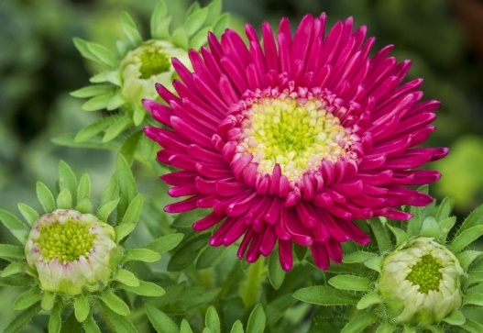
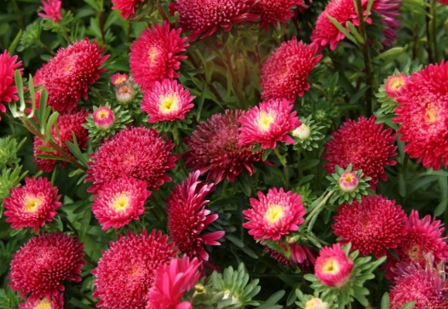
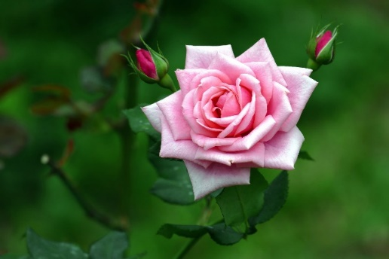
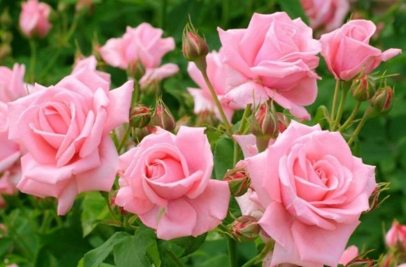
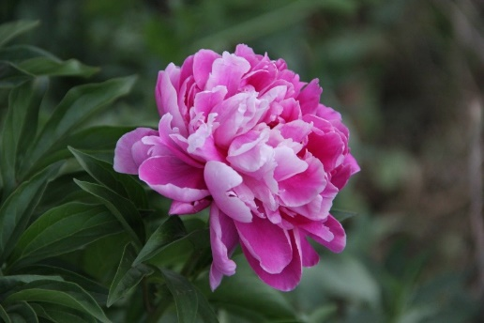
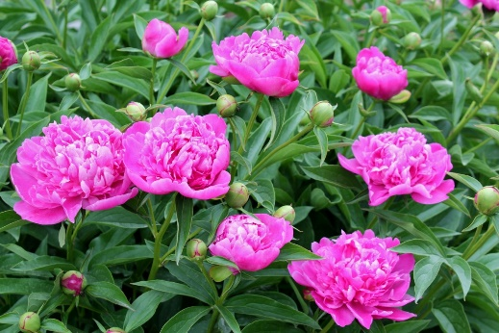
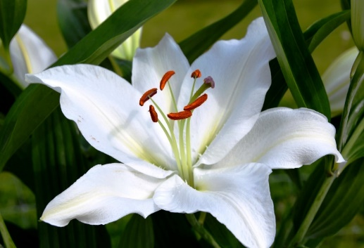
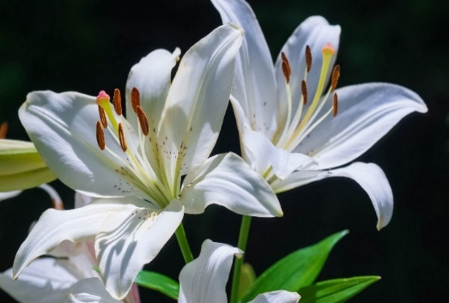
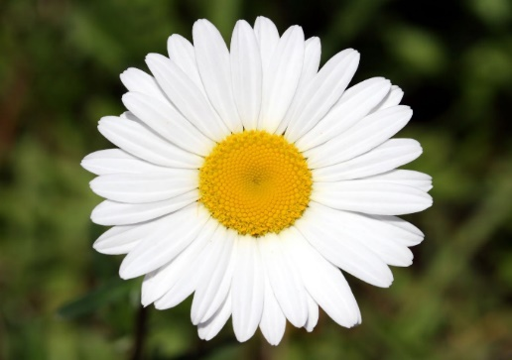
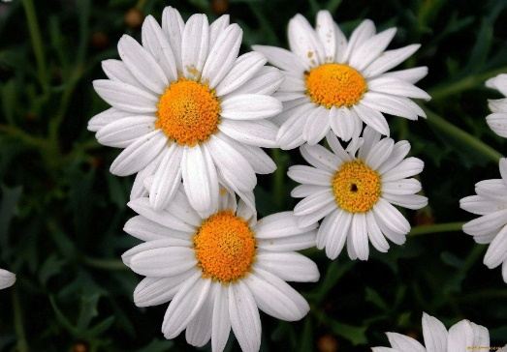
4 задание.
ед.ч. мн.ч.
Астра – астры.
ед.ч. мн.ч.
Роза – розы.
ед.ч. мн.ч.
Пион – пионы.
ед.ч. мн.ч.
Лилия – лилии.
ед.ч. мн.ч.
Ромашка - ромашки.

Slide 13
Вспомните!
Существительные бывают мужского, женского и среднего рода.
Чтобы определить род существительных добавляют слова:
м. р. – он, мой
ж. р. – она, моя
ср. р. – оно, моё
Существительные бывают ________, _______ и ________ рода.
Чтобы определить род существительных добавляют слова:
м. р. – ________
ж. р. – ________
ср. р. – ________

Slide 14
На клумбе расцвёл первый…
Прекрасно весеннее … садов.
Молодая … продаёт тюльпаны.
Слова для справок: цветок, цветочница, цветение.

Slide 15
м.р.
На клумбе расцвёл первый цветок
ср.р.
Как прекрасно весеннее цветение садов!
ж.р.
Молодая цветочница продаёт тюльпаны.

Slide 16
 | 5
 | 4
 | 3

